Slide 1

Mit divomath digital gestützt unterrichten
Verstehensorientierter Aufbau des Multiplikationsverständnisses
Notes:
Die Veranstaltung gibt einen Einblick in das Modul „Multiplikation verstehen“ und zeigt, wie der verstehensorientierte Aufbau des Multiplikationsverständnisses mit divomath gelingen kann.

Slide 4
Gliederung
Grundlagen Operationsverständnis Multiplikation
  Multiplikatives Denken als Denken in Bündeln
  Verständnisaufbau auf drei Ebenen
divomath – Das Modul „Multiplikation verstehen“
Erprobungsauftrag – divomath im Unterricht nutzen
Abschluss und Ausblick
Notes:
Zu 1: Ein kurzer theoretischer Input zum fachdidaktischen Hintergrund.
Zu 2: Vorstellung des Moduls und Verortung der drei Ebenen darin; „Wie wird der Verständnisaufbau in divomath strukturiert und angeregt?“
Zu 3: Eigenständige Erkundung des Moduls, angeleitet durch einen Reflexionsauftrag. Überlegungen und Ergebnisse der Erkundungsphase sowie (inhaltliche) Rückfragen sollen auf einer vorbereiteten TaskCard festgehalten werden, auf die in der abschließenden Plenumsrunde Bezug genommen werden kann. Auch nach der Veranstaltung können Sie zur Unterstützung Ihrer Arbeit mit dem Modul auf die TaskCard zurückgreifen. Sie finden dann ebenfalls die Folien von heute dort.
Zu 4: Vorstellung weiterer Veranstaltungen sowie Support-Angebote

Slide 5


Grundlagen Operationsverständnis Multiplikation
Zählen und Denken in gleich großen Gruppen ermöglicht langfristig ein Weiterlernen
Multiplikatives Denken als ein Denken in Bündeln
Multiplikatives Denken
in anderen Zahlbereichen
Denken in (ganzen) Sprüngen/ Schritten
Additives Denken
$\frac{1}{3}$ · 4 das ist ein Drittel
von einem Vierer
$\frac{1}{3}$ · $\frac{1}{4}$ das ist ein Drittel
von einem Viertel
3 · 4
Das sind 3 Vierer, also 12.
4, 8, 12
Immer einen Vierer weiter.
3 · 4 =
4 + 4 + 4 =
8 + 4 =
10 + 2 = 12
(Götze & Baiker, 2021; MaCo https://maco.dzlm.de/node/52)
Notes:
Die Entwicklung des Multiplikationsverständnisses knüpft an der fortgesetzten Addition an.
Im ersten Schritt zur Ablösung vom additive Denken, wird in ganzen Einheiten gedacht – in diesem Fall in Vierern. Das Zählen in Schritten darf jedoch nicht als stumpfes Aufsagen der Reihen verstanden werden, sondern z. B. als ein Springen am Zahlenstrahl: Einen Vierersprung weiter. Hier wird auch schon die Bedeutung der verstehensorientierten Sprache deutlich, indem es nicht als „immer vier weiter“ beschrieben wird, sondern als „immer einen Vierer weiter“. Typischerweise müssen die Kinder zu diesem Zeitpunkt allerdings noch immer wieder von vorne anfangen, zu zählen oder zu addieren, wenn sie eine neue Aufgabe rechnen, oder die Reihen aufsagen.
Sich vom additiven Denken zu lösen bedeutet schließlich die Mächtigkeit der Einheiten zu Beschreiben (Vierer) und die Anzahl der Einheiten (drei). Es wird also in Bündeln bzw. in Gruppen gedacht (engl. „Unitzing“). Auch wird die Rolle der bedeutungsbezogenen Sprache deutlich, da "drei Vierer“ schon sprachlich zeigt, dass in jeder der drei Gruppen vier Elemente enthalten sind.
Diese Vorstellung ist der zentrale Aspekt des Multiplikationsverständnisses, da sie anschlussfähig ist und ein langfristiges Weiterlerne. Ermöglichen. Beispielsweise hilft das Denken in Bündeln auch in weiteren Zahlbereichen. Hingegen lassen das fortgesetzte Addieren oder verständnislos auswendig gelernte Reihen die Lernenden spätestens bei der Multiplikation von Brüchen in einer Sackgasse. Bei der Aufgabe 1/3 · 4 könnte man über die Tauschaufgabe noch additiv vorgehen, also 1/3 + 1/3 + 1/3 + 1/3. Wenn man jedoch die Aufgabe 1/3 ·1/4 betrachtet, kommt man über das additive Verständnis nicht mehr weiter. Hier hilft dann die Vorstellung, dass es sich um 1/3 von ¼ handelt. Wenn jedes Viertel in drei Teile geteilt wird gibt es insgesamt zwölf Teile, sodass das Ergebnis 1/12 ist. Diese Vorstellung lässt sich zudem gut bildlich veranschaulichen, indem Anteile von einem Anteil dargestellt werden (z.B. wird in einem Rechteck ¼ markiert und von diesem Viertel nochmals 1/3). Neben der Unterstützung durch die sprachlichen Beschreibung ist also ebenfalls die ikonische Darstellung wesentlich, um eine entsprechende Vorstellung der Multiplikation aufzubauen.

Slide 6
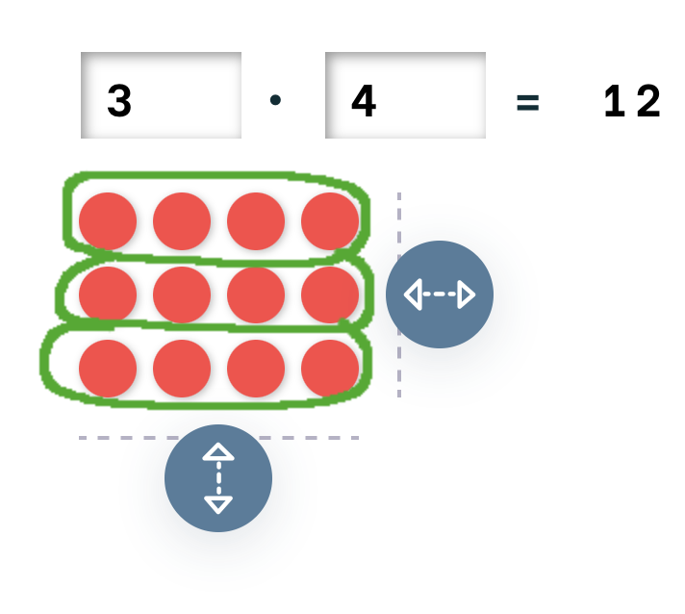
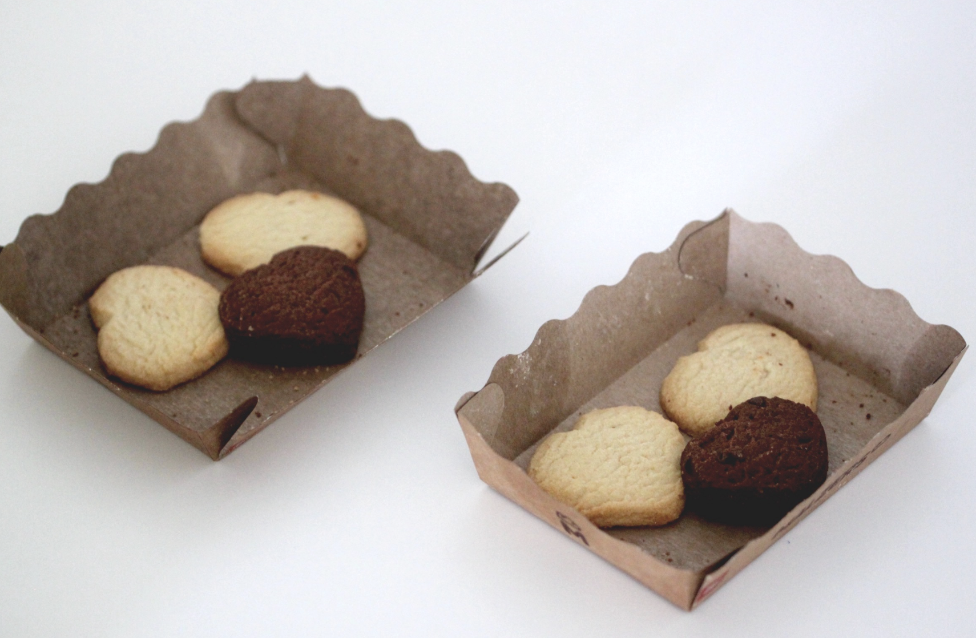
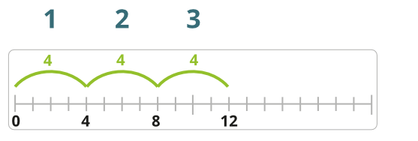
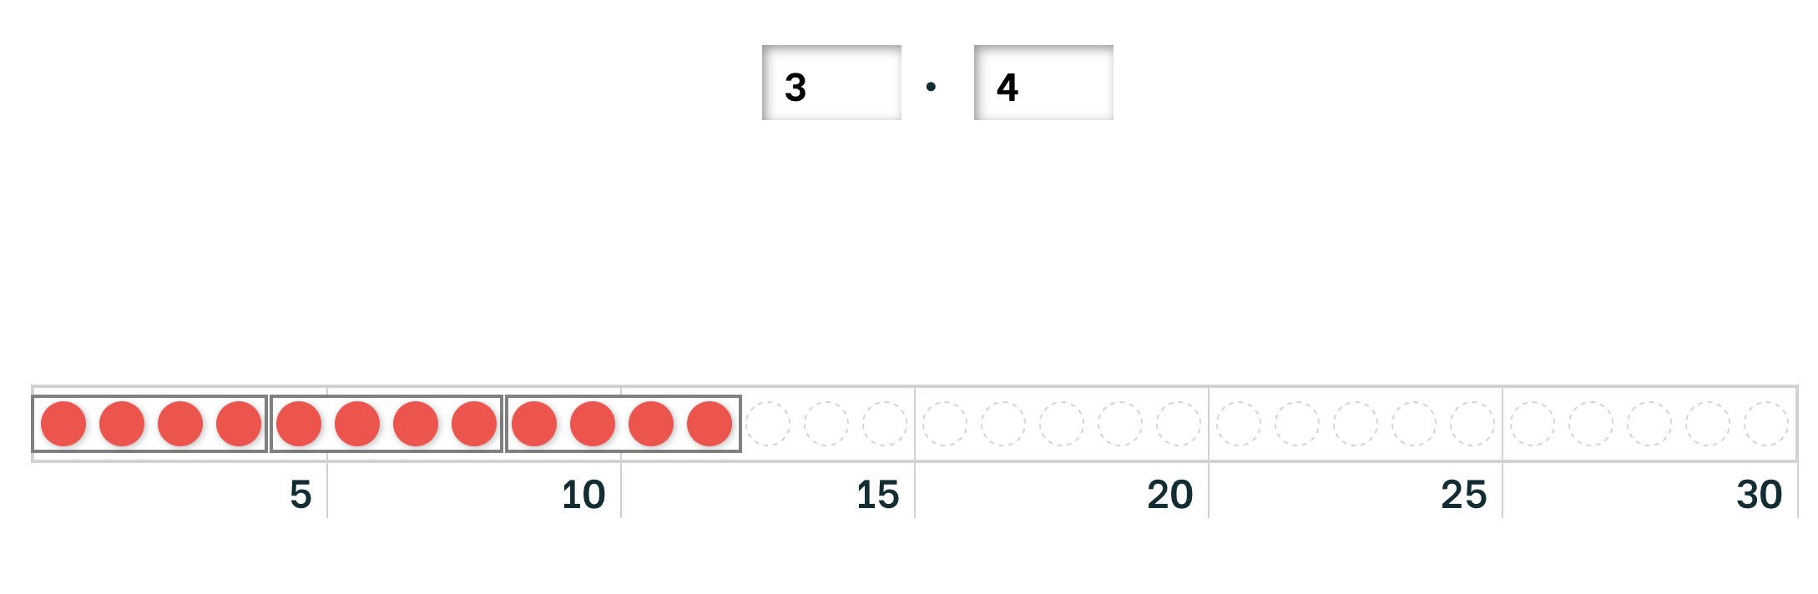
Multiplikatives Denken als Denken in Bündeln
Unitizing = das Bilden und Zählen neuer Units
als zentrale Denkhandlung: Multiplikation als Zählen in Bündeln bzw. Bilden gleichgroßer Gruppen
als Bindeglied zwischen den verschiedenen Grundvorstellungen (Wiederholen, Zusammenfassen, Vergleichen)
relevant für alle graphischen Darstellungen
„drei Vierer“
drei Vierersprünge
am Zahlenstrahl
drei Viererreihen
in einem Punktefeld
drei Vierergruppen von Keksen
Wesentlich: Verknüpfung mit verstehensorientierter Sprache!
Bedeutungsbezogene Sprache, die den Verständnisaufbau unterstützt („Wie kann ich mir das denken?“)
(Prediger, 2020; Abb.: https://mahiko.dzlm.de/node/71; https://app.divomath-nrw.de)
Notes:
Fachsprachlich wird dieses Denken in Gruppen als „Unitizing“ bezeichnet. Die Einheiten, in denen gedacht wird, sind die Units. Diese Vorstellung ist im internationalen Raum weiter verbreitet, die Grundvorstellungen, wie sie in Deutschland genutzt werden, hingegen weniger. Beim Unitizing beschreibt der 1. Faktor die Anzahl der Gruppen und der 2. Faktor die Gruppengröße. Es ist egal, ob die Gruppen sukzessiv entstanden sind oder simultan betrachtet werden. Das Unitizing verbindet die verschiedenen Grundvorstellungen, also das Wiederholen, zusammenfassen und Vergleichen. Denn bei allen Grundvorstellungen werden diese Gruppen gebildet, sie unterscheiden sich nur darin, wie das Bild am Ende zu Stande kommt.
Das Denken in Bündeln ist relevant für alle graphischen Darstellungen. Beispielsweise sind bei der linearen Darstellung am Zahlenstrahl die Bündel die einzelnen Sprünge. Am Punktebild sind die einzelnen Reihen jeweils die Bündel, und im Alltagskontext sieht man hier z.B. Vierergruppen von Keksen. Dabei erfolgt der Vorstellungsaufbau immer über bildliche Darstellungen wie solche und die Verknüpfung mit der verstehensorientierter Sprache, in dem die Bündel über die Sprache deutlich gemacht werden: Vierersprünge, Viererreihen, Vierergruppen, oder einfach Vierer.
Dies ist auch besonders für Kinder mit Schwierigkeiten in Mathematik relevant, weil es Ihnen schwer fällt, die Bedeutung des Wortes „mal“ überhaupt auf die Multiplikation zu übertragen und die Struktur zu erfassen. Sie können so dann multiplikative Strukturen leichter erfassen und mithilfe der Sprachmittel die sprachlichen Anforderungen der Multiplikation bewältigen.

Slide 7
Verständnisaufbau auf drei Ebenen
Wie kann das Operationsverständnis aufgebaut werden?
Auf allen Ebenen werden die verschiedenen Darstellungen immer wieder miteinander vernetzt und dadurch mit Bedeutung gefüllt.
Oberstes Ziel: Mentale Vorstellungsbilder entwickeln und nutzen.
„Wie sieht dein Bild zu 3 · 4 aus? Wie stellst du dir 3 · 4 vor?“
Ebene 1: Verständnis für „mal“ erzeugen.
Ebene 2: Einfache Aufgaben sichern.
Ebene 3: Einfache Aufgaben zum Ableiten nutzen
drei Vierer
(SchuMaS-Team https://pikas.dzlm.de/node/1814)
Notes:
Wie kann der Verständnisaufbau im Unterricht gelingen?
Auf der ersten Ebene wird zunächst ein Verständnis für mal, also für die Operation selbst, erzeugt, indem an den Alltag angeknüpft wird. Was heißt diese Mal eigentlich, wo finde ich mal-Aufgaben im Alltag? Hier werden dann typischerweise die verschiedenen Grundvorstellungen angesprochen, wobei das Denken in Gruppen das verbindende Element darstellt. In den verschiedenen Kontexten können dann immer wieder die Gruppen identifiziert werden.
Auf der zweiten Ebene werden einfache Aufgaben, sogenannte Kernaufgaben gesichert. Das sind Aufgaben, die die Lernenden häufig am schnellsten berechnen und sich merken können (Aufgaben mit · 1, · 2, · 5, · 10).
Die Sicherung der Kernaufgaben dient auch als Vorbereitung für die dritte Ebene, in welcher Ableitungsstrategien verständnisorientiert erarbeitet werden. Die Kinder lernen Aufgabenbeziehungen mithilfe von Ableitungsstrategien zu nutzen und dafür auf die einfachen Kernaufgaben zurückzugreifen.
Insgesamt ist über die drei Ebenen hinweg zentral, dass immer wieder verschiedene Darstellungen miteinander verknüpft werden. Vor allem die sprachliche Begleitung bzw. Beschreibung durch eine bedeutungsbezogene Sprache ermöglicht es den Lernenden, die Vorstellungen zur Multiplikation aufzubauen, zu sichern und hinsichtlich verschiedener Darstellungsformen und Strategienutzung flexibel zu halten.

Slide 8

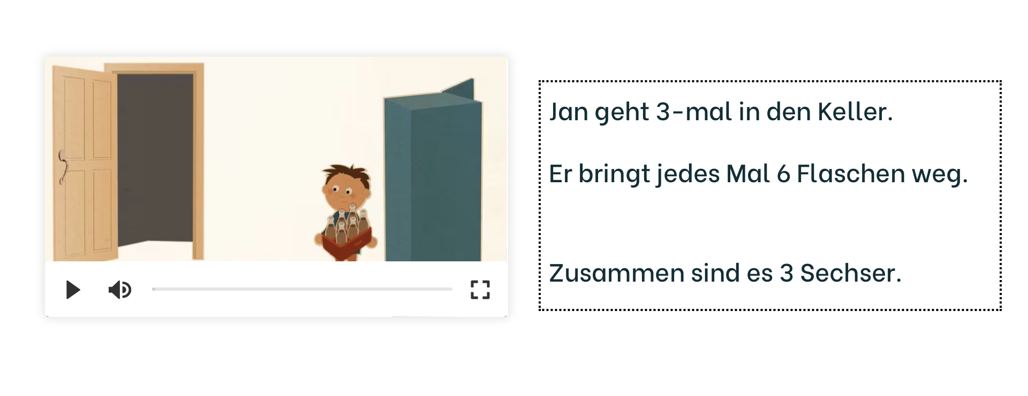
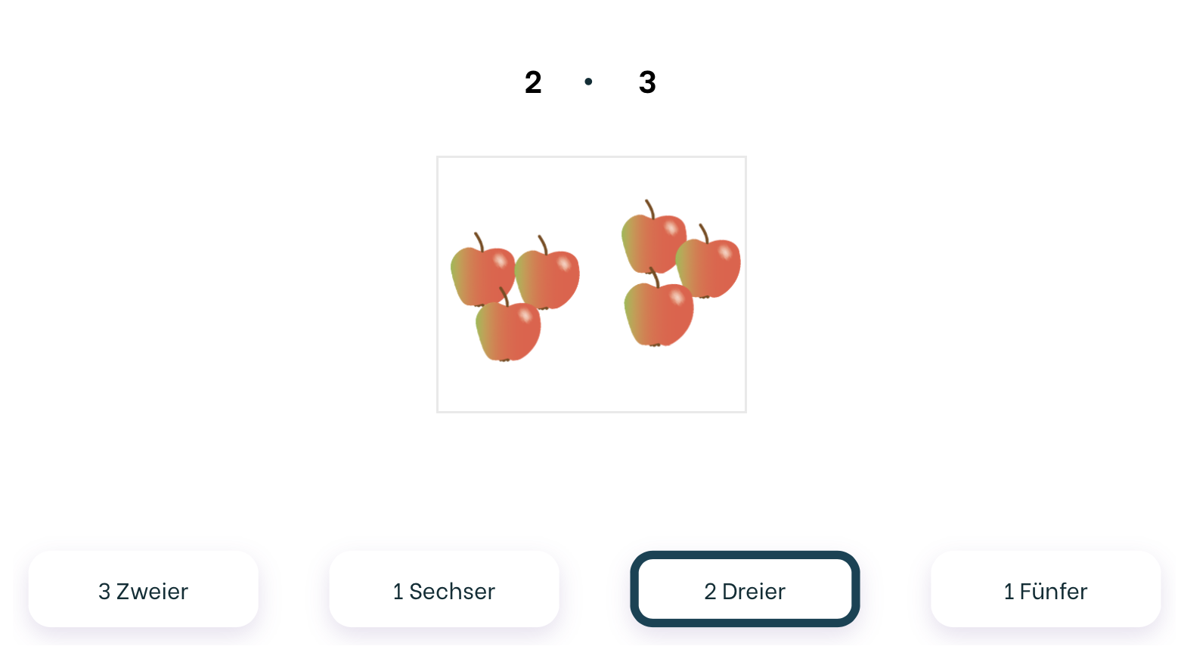
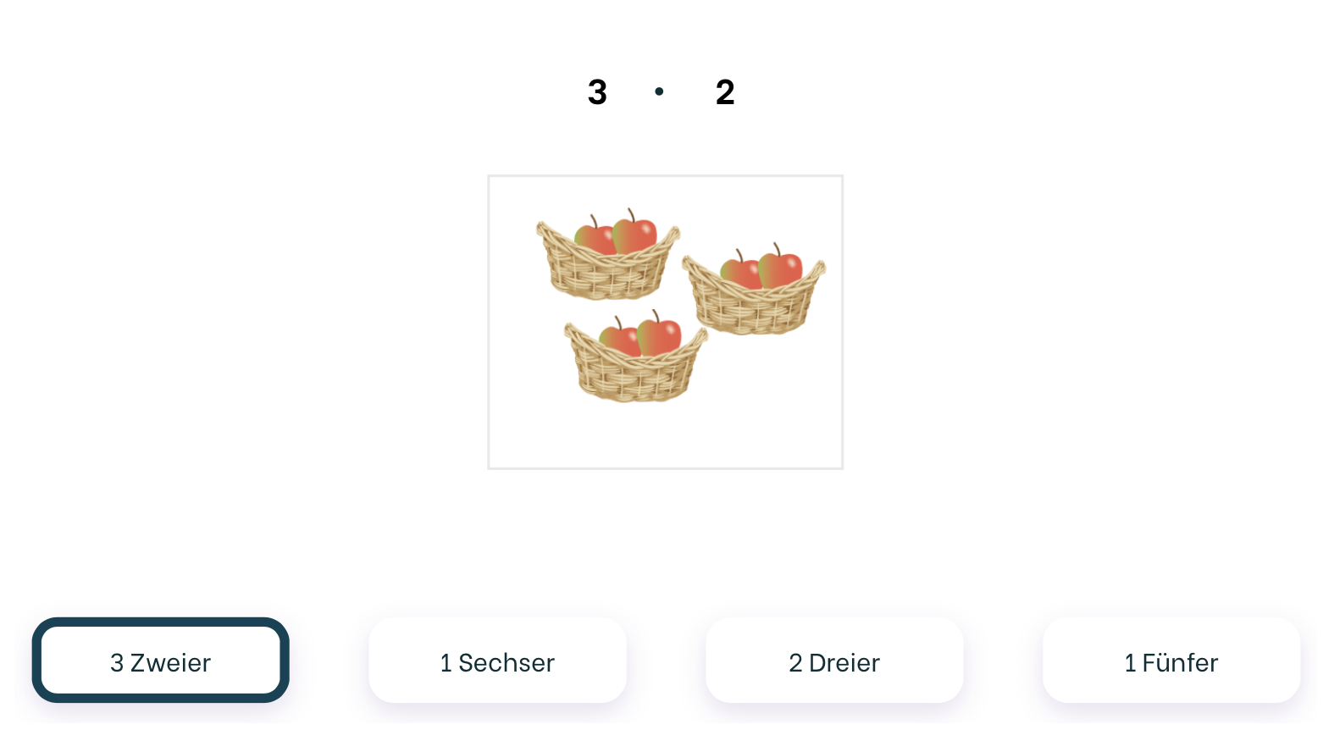
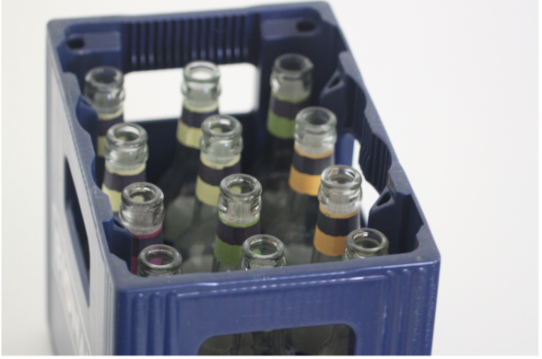
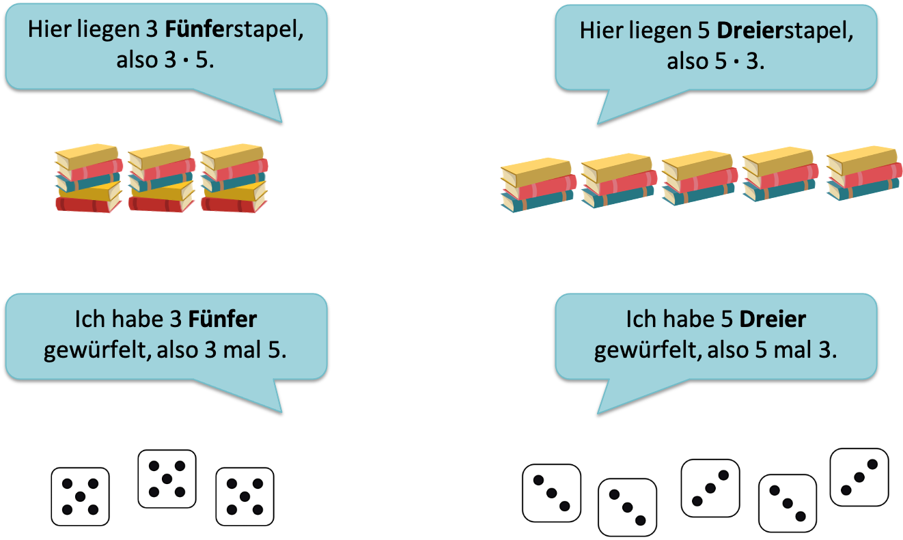
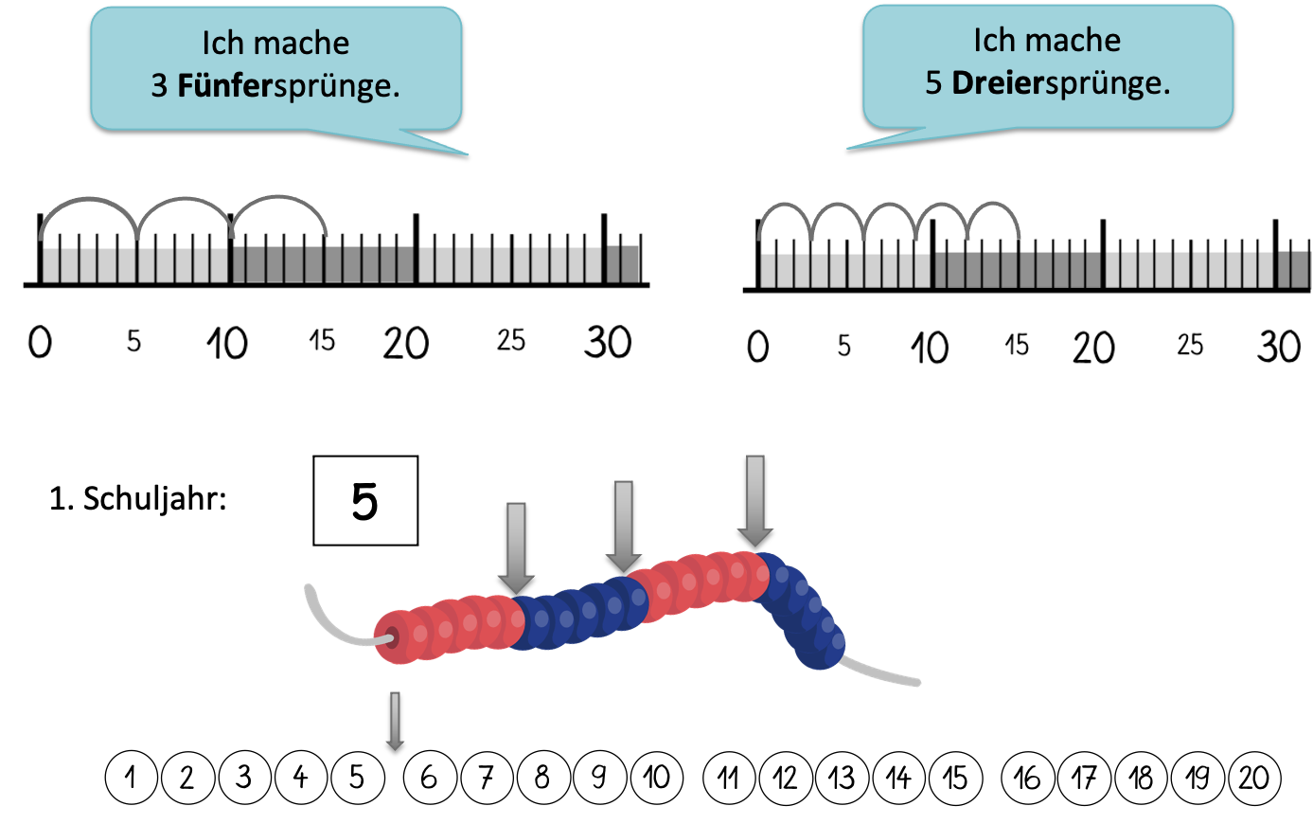
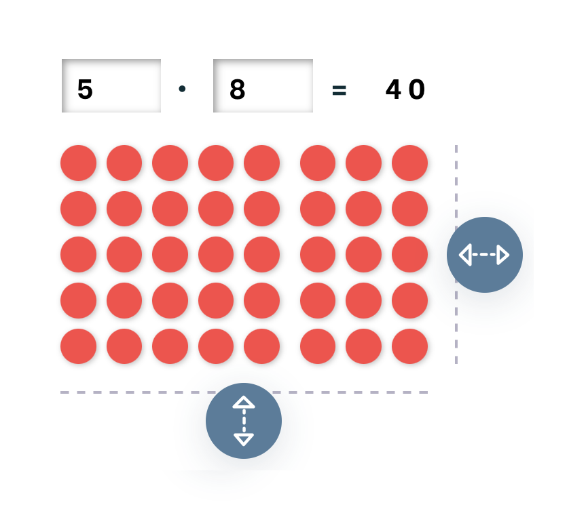
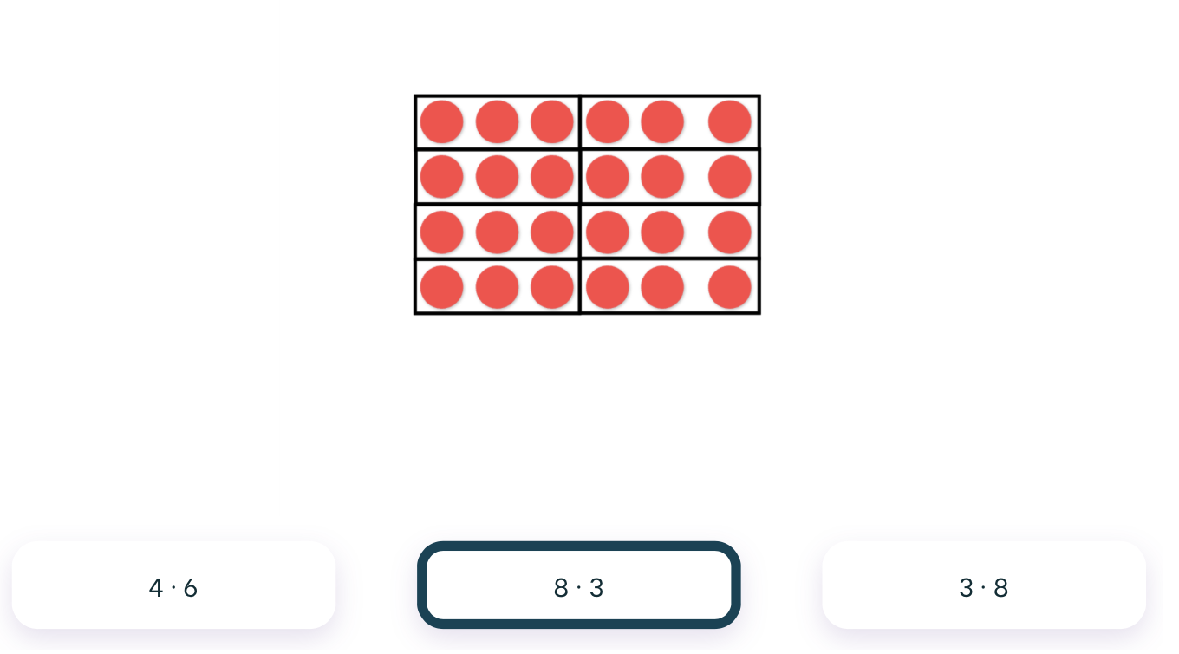
Ebene 1: Verständnis für „mal“ erzeugen
3 Körbe mit jeweils 2 Äpfeln. Also 3 Zweier und 3·2.
2 Gruppe mit jeweils 3 Äpfeln. Also 2 Dreier und 2·3.
über Alltagssituationen
durch Konventionen
Es sind 8 Dreier markiert. Die passende Malaufgabe ist also 8·3.
am Punktebild
am Zahlenstrahl
Das Punktefeld besteht aus 5 Achterreihen. Also 5·8.
(SchuMaS-Team https://pikas.dzlm.de/node/1814;
Abb.: https://app.divomath-nrw.de; https://mahiko.dzlm.de/node/122)
Notes:
Über Alltagssituationen werden verschiedene Grundvorstellungen angesprochen, aber auch gleichzeitig über die Formulierungen schon die Gruppensprache angeregt. Wichtig ist, dass an diesen Bilder sprachlich ausgehandelt wird, was „mal“ bedeutet.
Um einheitlicher sprechen zu können, gibt es die Konventionen. Es wird gemeinsam erarbeitet, was die einzelnen Zahlen bedeuten und wie und wo man das sehen kann. Dazu eigenen sich besonders Würfelbilder, die die Gruppensprache fördern können, da dort die Zweier, Dreier usw. schnell ersichtlich sind. Diese werden daher bspw. auch in divomath genutzt.
Diese Konventionen werden dann auch auf mathematische Darstellungen übertragen, sowohl flächige (Punktebilder) als auch lineare (Zahlenstrahl) übertragen. Hier ist es wichtig, dass die Terme und die Punktebilder bzw. der Zahlenstrahl mit Bedeutung verknüpft werden: „Wo siehst du die 5 Zweier?“

Slide 9
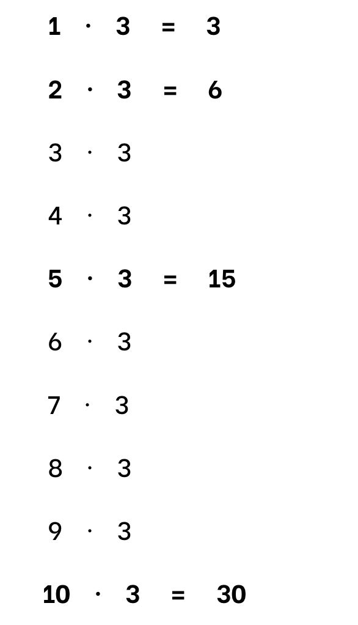
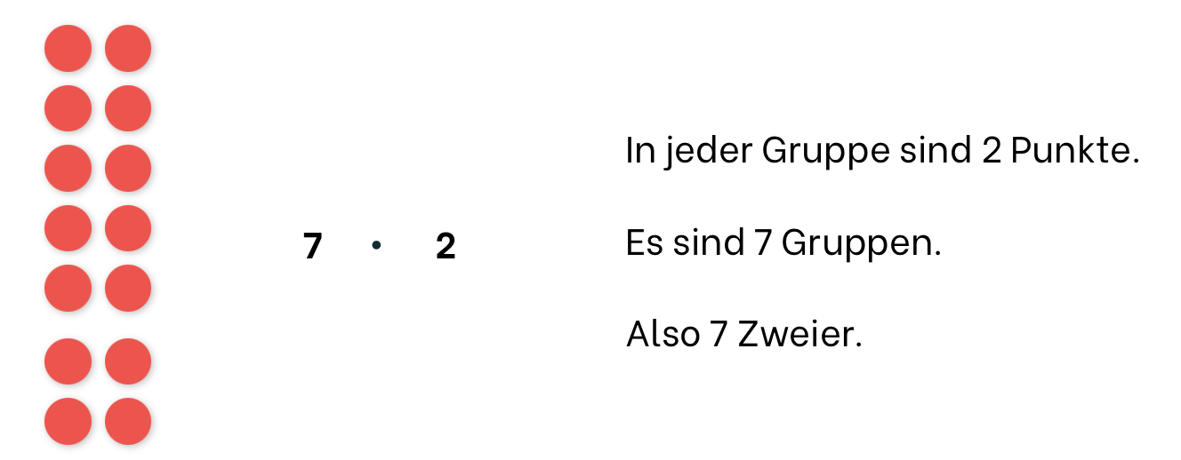
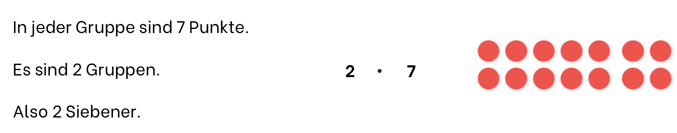
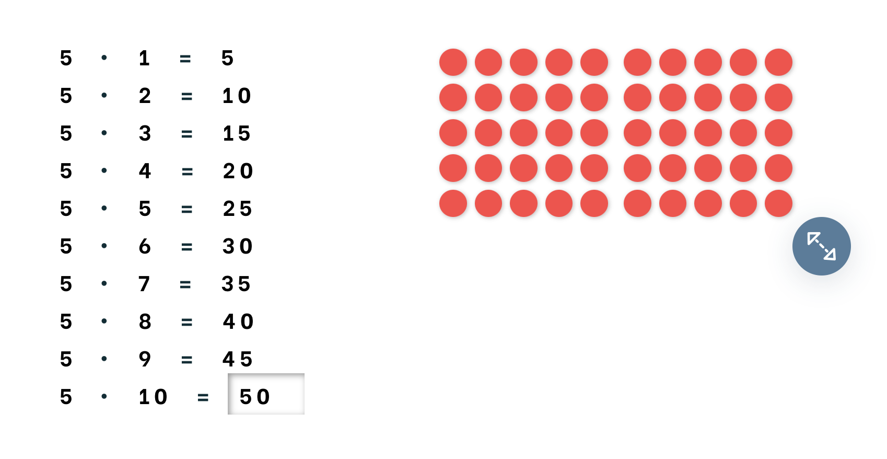
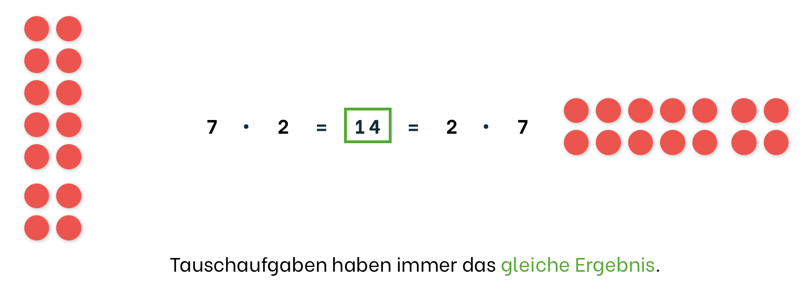
Ebene 2: Einfache Aufgaben sichern
Um den Zusammenhang von Aufgaben zu erklären, hilft die Sprache der gleich großen Gruppen immens weiter.
Kernaufgabe sind Aufgaben mit 1, 2, 5 oder 10.
Rechne die Kernaufgabe aus und zeige am Punktefeld.
Diese Sprache adressiert die zuvor gelegten Punktebilder. Sie hilft zu erinnern, wie Malaufgaben zu denken sind.
(SchuMaS-Team https://pikas.dzlm.de/node/1814)
Notes:
Kernaufgaben und ihre Tauschaufgaben können für die Kinder einfache Aufgaben sein, da es sich um Verdopplungsaufgaben oder Aufgaben mit 1, 2, 5 und 10 handelt.
Ähnlich wie bei der Addition können die automatisierten Kernaufgaben beim Lösen schwieriger Aufgaben helfen. Auf der zweiten Ebene geht es darum, dass die Kinder diese „einfachen“ Aufgaben in verschiedenen Darstellungen erkennen, wie zum Beispiel hier am Punktefeld, und diese mit der sprachlichen Formulierung verknüpfen. Dies dient als Vorbereitung für verständige Erarbeitung der Ableitungsstrategien

Slide 10
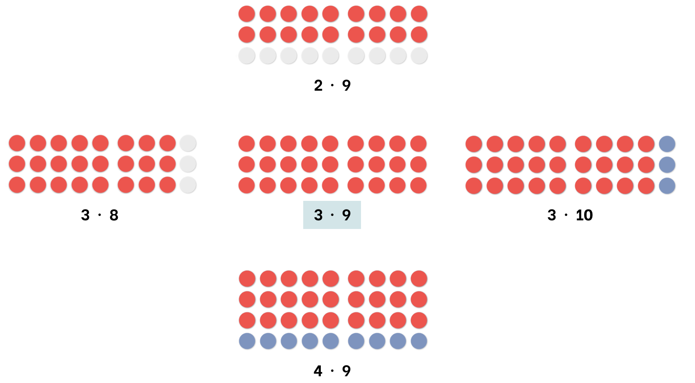
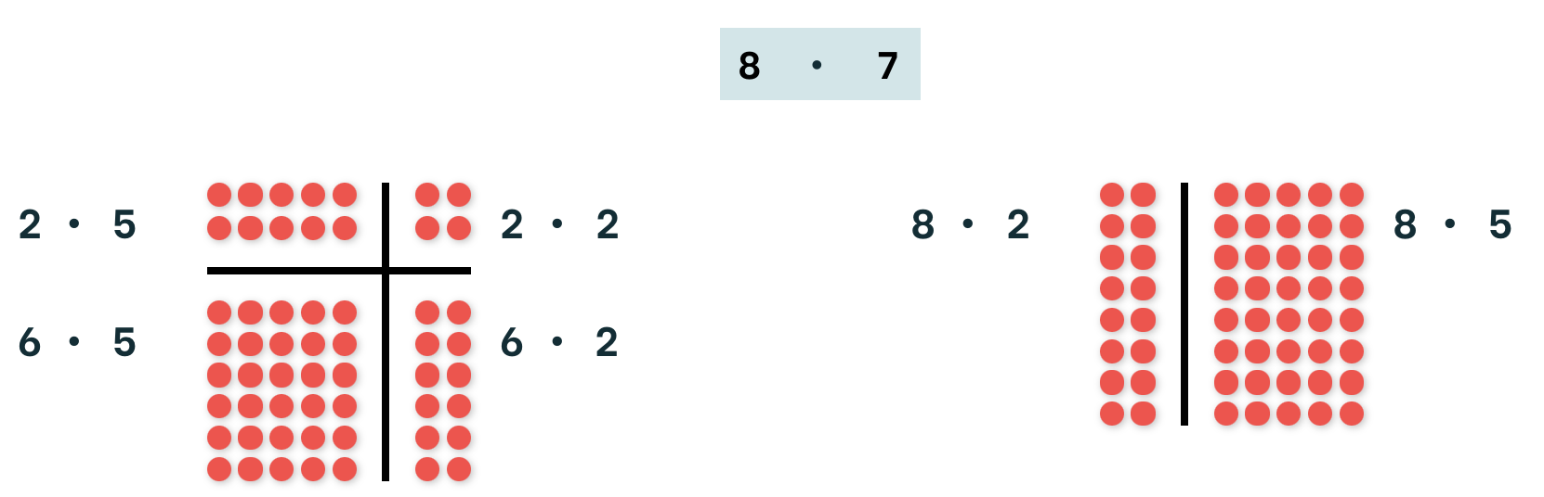
Ebene 3: Einfache Aufgaben zum Ableiten nutzen
Zusammenhänge zwischen den Malreihen
Tauschaufgaben
Nachbaraufgaben
Ableiten aus mehreren einfachen Aufgaben
Welche Nachbaraufgabe hilft dir die Aufgabe zu lösen?
8 mal 7, das sind
8 Zweier, also 16,
und 8 Fünfer, also 40.
(SchuMaS-Team https://pikas.dzlm.de/node/1814)
Notes:
Auf der dritten Ebenen werden schließlich die einfachen und gesicherten Aufgaben genutzt, um „schwierige“ Aufgaben abzuleiten.
Dafür sind Zusammenhänge zwischen den Malreihen, Tauschaufgaben und Nachbaraufgaben relevant, welche die Kinder erkennen und auszunutzen lernen sollen.
So kann die Aufgabe 8 · 7 z.B. als 8 Zweier + 8 Fünfer gedacht werden, indem der Multiplikand in 2 und 5 zerlegt wird. Dies kann dann auch anhand der Punktebilder veranschaulicht werden.
Möglich ist es dann auch, nicht nur zwei, sondern mehrere einfache Aufgaben zum Ableiten zu nutzen.

Slide 11
Gliederung
Grundlagen Operationsverständnis Multiplikation
  Multiplikatives Denken als Denken in Bündeln
  Verständnisaufbau auf drei Ebenen
divomath – Das Modul „Multiplikation verstehen“
Erprobungsauftrag – divomath im Unterricht nutzen
Abschluss und Ausblick

Slide 12





Grundlegendes zu divomath
Was ist ?
digitale verstehensorientierte Lernumgebung zur Sicherung mathematischer Basiskompetenzen
Zentrale Gestaltungsprinzipien:
        Vernetzung von konzeptuellem und prozeduralem Wissen
        Kein Selbstlernbetrieb, sondern reichhaltiges Mathematiklernen durch reichhaltige Sprachhandlungen
      Unterstützung beim Lernen neuer Inhalte – nicht nur für‘s Üben danach!
Verstehensorientierung
Kommunikationsförderung
Lernenden-Orientierung & Adaptivität
Kognitive Aktivierung
Durchgängigkeit
(Prediger et al., 2022; Abraham et al., 2022)
Notes:
Divomath ist ein Akronym für „digitale verstehensorientierte Lernumgebung zur Sicherung mathematischer Basiskompetenzen“
Grundlegend für die Gestaltung der Lernplattform waren die Qualitätsprinzipien für guten Mathematikunterricht. Auf die Prinzipien wird später noch einmal genauer eingegangen, wenn Sie einen Überblick über divomath haben und besser nachvollziehen können, was damit gemeint ist. Wichtig an dieser Stelle schon mal ist aber das namengebende Prinzip Verstehensorientierung = Verständnis für Konzepte, Strategien und Verfahren; Vernetzung von konzeptuellem und prozeduralem Wissen.
Divomath ist also dazu entwickelt, das verstehensorientierte Lernen neuer Inhalte von Beginn an zu unterstützen und nicht erst am Ende die Festigung und Automatisierung. Dennoch bietet die Lernplattform auch die Möglichkeit des Übens der neu erworbenen Fähigkeiten – aber erst am Ende von Unterrichtseinheiten.
Die Umsetzung des verstehensorientierten Lernens gelingt nur in Verbindung mit den weiteren Prinzipien und vorranging durch die Umsetzung dieser durch die Lehrkraft. D.h. die Rolle der Lehrkraft wird durch divomath nicht ersetzt! Sie ist weiterhin für die Planung, Durchführung, Begleitung und Auswertung des Unterrichts verantwortlich. Die Lernenden können sich mithilfe der Lernumgebungen keine Inhalte selbstständig erarbeiten. Divomath bietet bspw. durch entsprechendes (Zusatz)Material Entlastung für die Lehrkraft, jedoch ist die Ausschöpfung der Potentiale, die divomath hat, maßgeblich von der Einsatzgestaltung und Umsetzung der Lehrkraft abhängig.

Slide 13
Gestaltungsprinzipien
Verstehensorientierung: Konzepte, Strategien und Verfahren grundlegen
Inhalt vor Kalkül
Darstellungsvernetzung
Aufbau bedeutungsbezogener Denksprache
Durchgängigkeit:
Langfristiges Lernen ermöglichen
Aufeinander aufbauende Einheiten und Module
Wiederverwendung und Weiterentwicklung strukturgleicher Darstellungen
Kognitive Aktivierung:
Aktive Lernprozesse anregen
Reduktion von unnötigem Cognitive Load
Fokussierte kognitive Aktivierung
Wissensaufbau über mehrere Phasen hinweg
Aufgreifen von Lernendendenken
Adaptives Üben durch inhaltsbezogenes Feedback
Formatives Assessment
Lernenden-Orientierung & Adaptivität:
Lernstände aufgreifen
Kommunikationsförderung:
Über Mathematik sprechen
Reichhaltige Diskursanregung
Sprachbildung
(Holzäpfel et al., 2024)
Notes:
Die Gestaltungsprinzipien von divomath sind gleichsam die Qualitätsprinzipen für guten Mathematikunterricht.
Verstehensorientierung:
verständnisorientierter Erwerb von mathematischen Konzepten
Im Bsp. aus "Malaufgaben mit Punktefeldern zeigen“ wird Darstellungsvernetzung genutzt, um zu verdeutlichen, was die erste Zahl der Multiplikationsaufgabe für das Punktefeld bedeutet
Lernen über mehrere Unterrichtseinheiten statt Einzelaufgaben
Vorstellungsaufbau durch Darstellungsvernetzung
Aufbau bedeutungsbezogener Sprache
Kommunikationsförderung:
Schaffen von Diskussionsanlässen, Anregung der Kommunikation durch Reflexionsfragen und Diskussionsimpulse in Partner- und Plenumsphasen
Im Beispiel aus „Zerlegungsaufgaben kennenlernen“ sollen die Lernenden sich gegenseitig erklären, warum ein zerschnittenes Punktefeld zu einer vorgegebenen Rechnung passt und so über die Passung zwischen Aufgabe und Bild ins Gespräch kommen.
Gestaltung von Unterrichtseinheiten im Ich-Du-Wir-Prinzip
Integration von Sprachbildung/ Sprachvorbilder in moderierten Plenumsphasen
Durchgängigkeit:
aufeinander aufbauende Einheiten, Bausteine und Module
Anknüpfen an vorherige Inhalte und Darstellungen/ Vernetzung von Wissen
Lernpfade über Unterrichtseinheiten hinweg und den Unterricht über Schuljahre miteinander vernetzen (Spiralprinzip)
In „Sprünge am Zahlenstrahl verstehen“ wird der Zahlenstrahl und Sprünge zunächst genutzt, um sich im Zahlenraum bis 1000 zu orientieren. Später wird in der UE der Sekundarstufe „Malaufgaben am Zahlenstrahl darstellen“ der Zahlenstrahl aufgegriffen und mit einer multiplikativen Vorstellung verknüpft.
Kognitive Aktivierung:
Vermeidung von „cognitive load“ durch klare Oberflächen
einfache, intuitive Bedienung von dynamischen Darstellungsmitteln
dynamische Arbeitsmitteln fokussieren die zentralen strukturellen Elemente und sind durch Gesten zu bedienen, die mit den intendierten mentalen Handlungen kongruent sind
Videobeispiel zeigt das zerschneidbare Punktefeld aus „Zerlegungsaufgaben kennenlernen“, das über das Scherensymbol und das ziehen einer Schnittlinie mit dem Finger oder der Maus „zerschnitten“ werden kann.
Lernenden-Orientierung & Adaptivität:
vielfältige Lernendenprozesse und –produkte durch offene Arbeitsaufträge
Lernendenprodukte werden systematisch aufgegriffen auf digitalen Pinnwände
Angebot von Zusatzaufgaben
Informatives, automatisiertes Feedback
formatives Assessment durch Kompetenzchecks
Video zeigt Beispiel aus „Zu Punktefeldern Malaufgaben finden“, bei dem die Lernenden durch Markierung des Feldes verschiedene Multiplikationsaufgabe zu einem Punktefeld finden sollen. Dabei ist offen gelassen, ob die Kinder alle oder nur ein paar verschiedene Markierungen finden. Sie können im Anschluss über ihre verschiedenen Lösungen ins Gespräch kommen (siehe auch Prinzip Kommunikationsförderung)

Slide 14
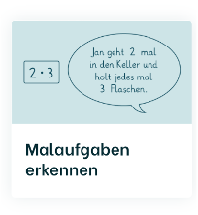
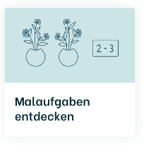
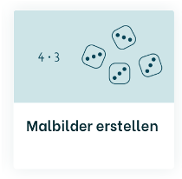
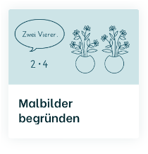
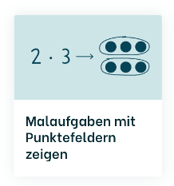
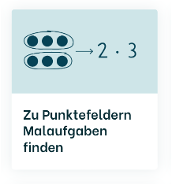
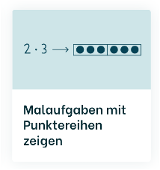
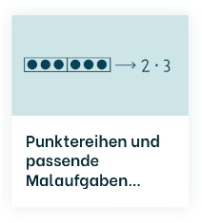
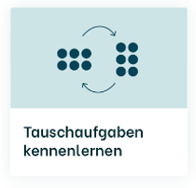
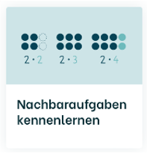
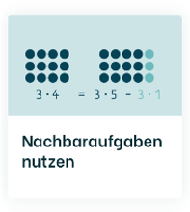
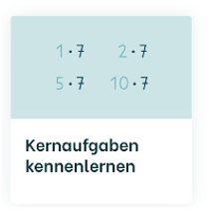
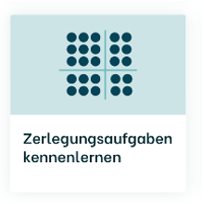
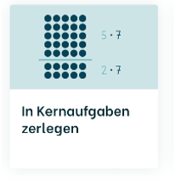
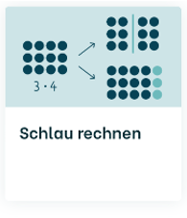
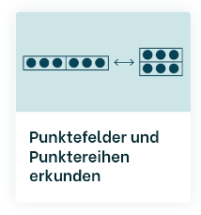
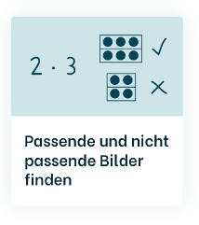
Verständnisaufbau auf 3 Ebenen
Multiplikation verstehen /
Malaufgaben im Alltag entdecken
1. Ebene: Verständnis für „mal“ erzeugen
Grundvorstellungen, Darstellungen vernetzen
Multiplikation verstehen /
Malaufgaben darstellen
Multiplikation verstehen /
Malaufgaben geschickt nutzen
1./ 2. Ebene: Verständnis für „mal“ erzeugen, einfache Aufgaben sichern
Darstellungen vernetzen, Beziehungen & Strukturen nutzen
3. Ebene: Einfache Aufgaben zum Ableiten nutzen
Beziehungen & Strukturen nutzen
(https://app.divomath-nrw.de)
Notes:
Wie gelingt der Aufbau des Operationsverständnisses mithilfe von Divomath? Wo finden sich die 3 Ebenen?
Hier sieht man die Bausteine des Moduls, die jeweils eine Unterrichtsreihe darstellen, samt der jeweiligen Unterrichtseinheiten. Die erste Unterrichtsreihe bzw. der erste Baustein „Malaufgaben im Alltag entdecken“ ist auf der ersten Ebene des Verständnisaufbaus zuzuordnen, da dort die an die Vorkenntnisse und -erfahrungen aus dem Alltag angeknüpft wird, um das Wort „mal“ mit der mathematischen Bedeutung zu verknüpfen. Gleichsam werden im ersten Baustein auch die ersten beiden Facetten des Operationsverständnisses - Grundvorstellungen & Darstellungen vernetzen – fokussiert.
Im zweiten Baustein „Malaufgaben darstellen“ werden einfache Aufgaben (u.a. Kernaufgaben) mithilfe von Punktefeldern und Punktestreifen gesichert. Neben den verschiedene Darstellungen wird auch in diesem Baustein die bedeutungsbezogene Sprache genutzt, um das Verständnis für die Operation zu sichern, die Darstellungen miteinander zu vernetzen und Beziehungen und Strukturen deutlich zu machen. Mit dieser Unterrichtsreihe werden also die erste und zweite Ebene des Verständnisaufbaus angeregt sowie v.a. die beiden Aspekte „Darstellungen vernetzen“ und „Beziehungen und Strukturen nutzen“ des Operationsverständnisses.
Der dritte Baustein „Malaufgaben geschickt nutzen“ bildet die dritte Ebene ab, da dort Ableitungsstrategien im Fokus stehen, die es ermöglichen „schwierigere“ Aufgaben mithilfe von einfacheren zu lösen. So werden explizit Kern-, Tausch-, Nachbar- und Zerlegungsaufgaben thematisiert und die Kinder lernen diese schlau und flexibel einzusetzen. Somit wird vor allem die Facette „Beziehungen und Strukturen nutzen“ des Operationsverständnisses adressiert.

Slide 15
1. Ebene: Verständnis für „mal“ erzeugen
(Grundvorstellungen, Darstellungen vernetzen)
Multiplikation verstehen / Malaufgaben im Alltag entdecken
Wie können wir Malaufgaben in Bildern schlau finden und zeigen?
Wie erkennen wir im Alltag eine Malaufgabe?
Wann passen Bild, Beschreibung und Aufgabe zusammen?
Wie können wir Malaufgaben als Bild darstellen?
(https://app.divomath-nrw.de)
Notes:
Hier wird ein Blick auf die Reflexionsfragen der Einheiten des ersten Bausteins bzw. der ersten Unterrichtsreihe geworfen.
Diese Reflexionsfragen wird der Lerngruppe am Anfang jeder Einheit präsentiert und am Ende gemeinsam beantwortet.
Auf der nächsten Folie werden Ausschnitte aus der letzten Einheit des Bausteins gezeigt, in welcher es also darum geht zu entscheiden und zu begründen, warum oder warum nicht gegebene Sachsituationen (Bilder), ‚Sätze‘ (Beschreibungen) und gegebene Multiplikationsaufgaben (Terme) zu einander passen.

Slide 16
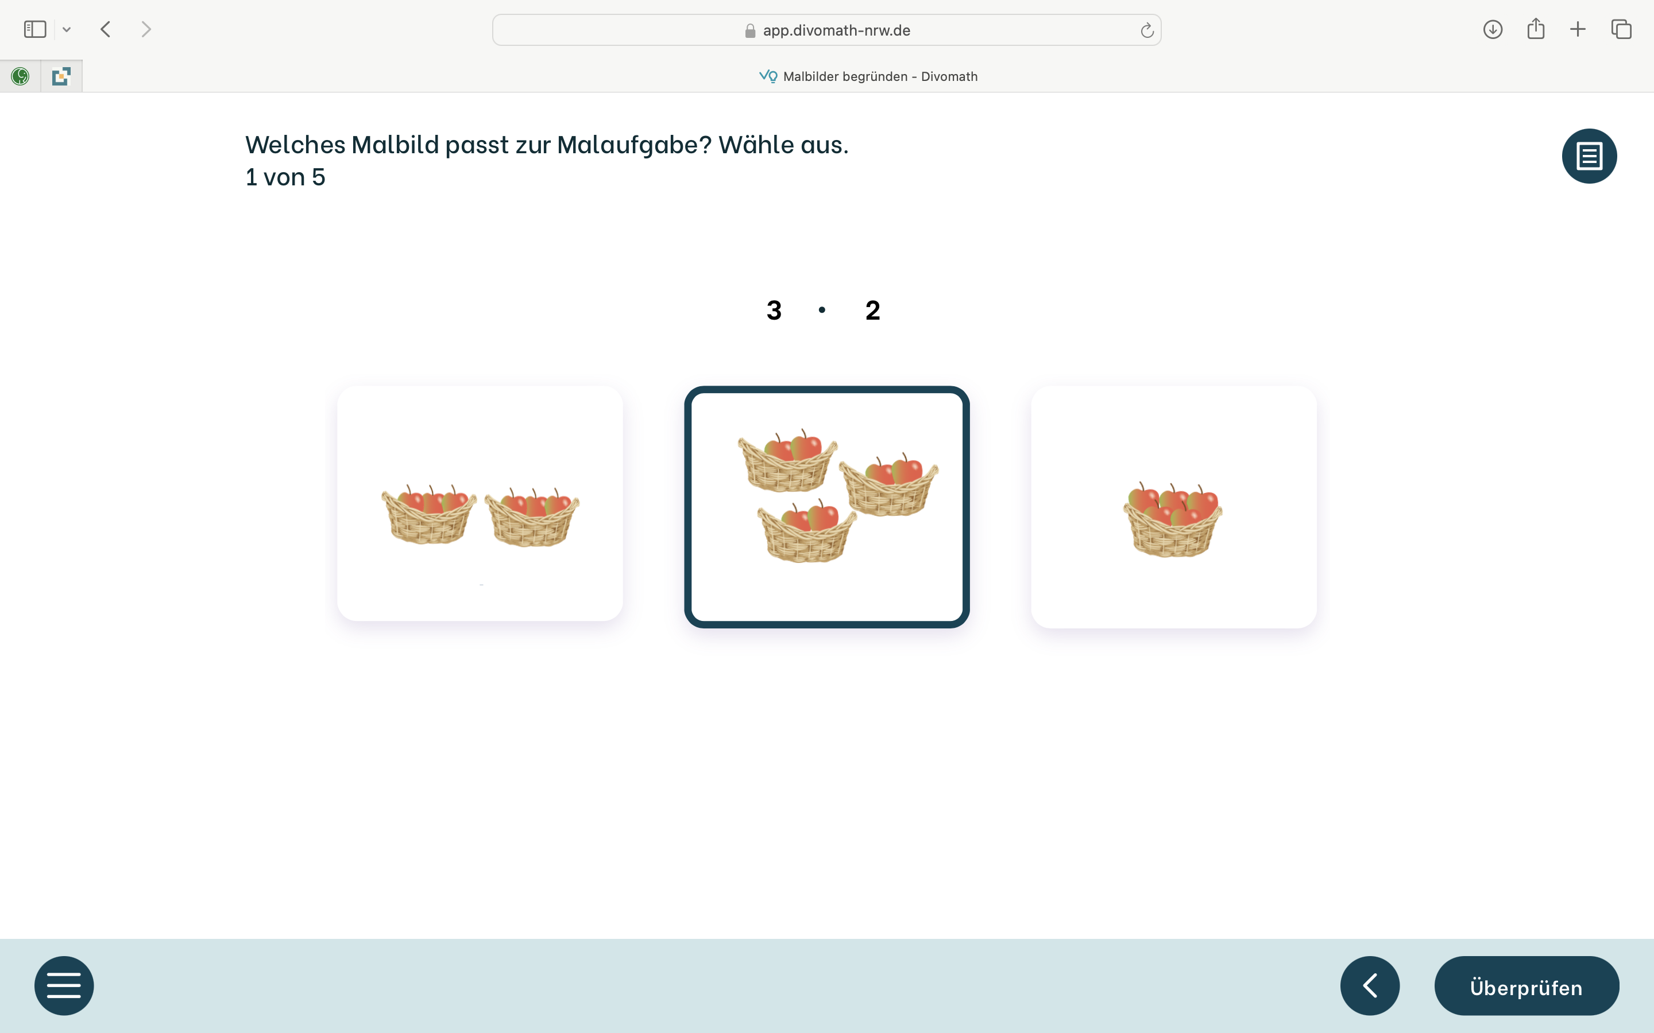
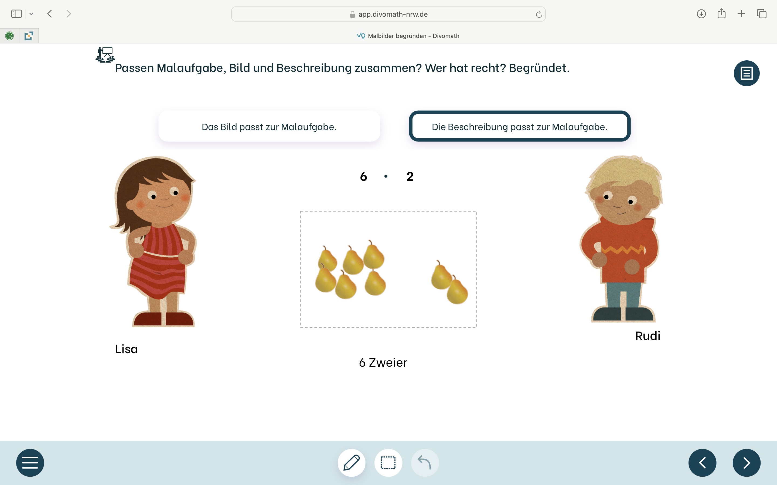
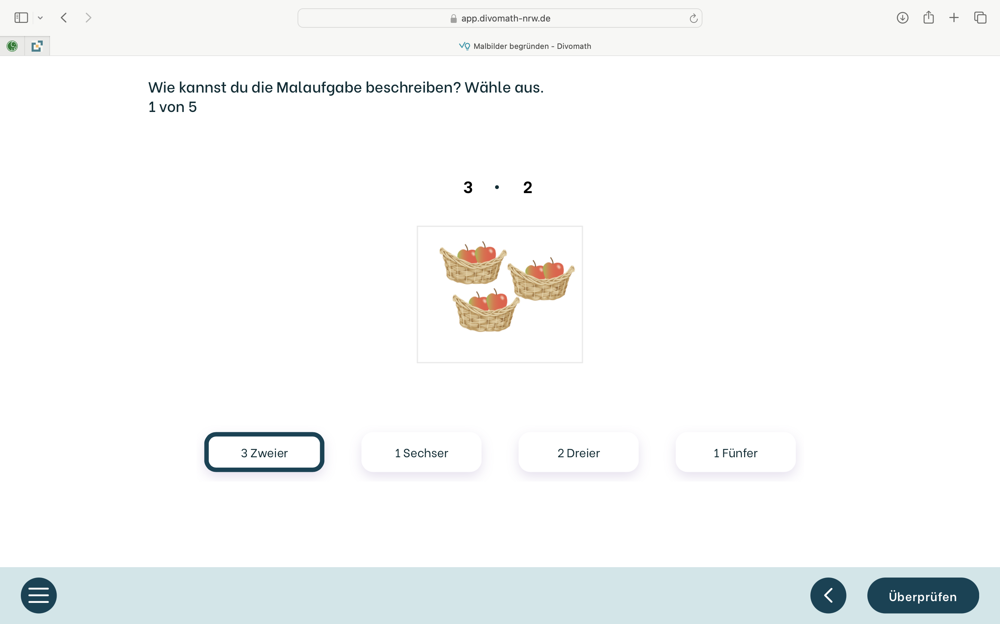
1. Ebene: Verständnis für „mal“ erzeugen
(https://app.divomath-nrw.de)
Notes:
Zunächst gibt bspw. Aufgaben, in denen die Lernenden die passende ikonische Darstellungen oder sprachliche Beschreibung zu einer Malaufgabe auswählen müssen. Diese Aufgaben können in Einzelarbeitsphasen durchgeführt werden. In der Reflexionsphase am Ende der Einheit wird im Plenum die Passung zwischen Term, Beschreibung und ikonischer Darstellung gemeinsam diskutiert und begründet.

Slide 17
Verständnisaufbau auf 3 Ebenen
Multiplikation verstehen /
Malaufgaben im Alltag entdecken
1. Ebene: Verständnis für „mal“ erzeugen
Grundvorstellungen, Darstellungen vernetzen
Multiplikation verstehen /
Malaufgaben darstellen
Multiplikation verstehen /
Malaufgaben geschickt nutzen
1./ 2. Ebene: Verständnis für „mal“ erzeugen, einfache Aufgaben sichern
Darstellungen vernetzen, Beziehungen & Strukturen nutzen
3. Ebene: Einfache Aufgaben zum Ableiten nutzen
Beziehungen & Strukturen nutzen
(https://app.divomath-nrw.de)
Notes:
Auf der nächsten Folie wird ein Blick auf die Reflexionsfragen der Einheiten des zweiten Bausteins bzw. der zweiten Unterrichtsreihe geworfen.

Slide 18
1./2. Ebene: Verständnis für „mal“ erzeugen, einfache Aufgaben sichern
verschiedene Darstellungen mit didaktischen Darstellungsmitteln zu vernetzen
(Grundvorstellungen, Darstellungen vernetzen)
Multiplikation verstehen / Malaufgaben darstellen
Was bedeuten die erste und die zweite Zahl der Malaufgabe für das Punktefeld?
Wie finden wir geschickt alle Punktereihen und passende Malaufgaben?
Was ist wichtig, wenn wir zu einem Punktefeld eine Malaufgabe finden wollen?
Wie hängen Punktefelder und Punktereihen zusammen?
Was bedeuten die erste und die zweite Zahl der Malaufgabe für die Punktereihe?
Warum passt das (Punktefeld, Punktereihe, Alltagsbild oder Satz zu einer Malaufgabe)
zusammen oder warum nicht?
(https://app.divomath-nrw.de)
Notes:
In dieser Einheit geht es darum, verschiedene Darstellungen mit didaktischen Darstellungsmitteln zu vernetzen. Indem die Überleitung vom Punktefeld zur Punktereihe erfolgt, wechselt die flächige Darstellung der Multiplikation zur linearen. Auf der nächsten Folie wird die Umsetzung anhand einiger Ausschnitte aus dieser Einheit exemplarisch verdeutlicht.

Slide 19
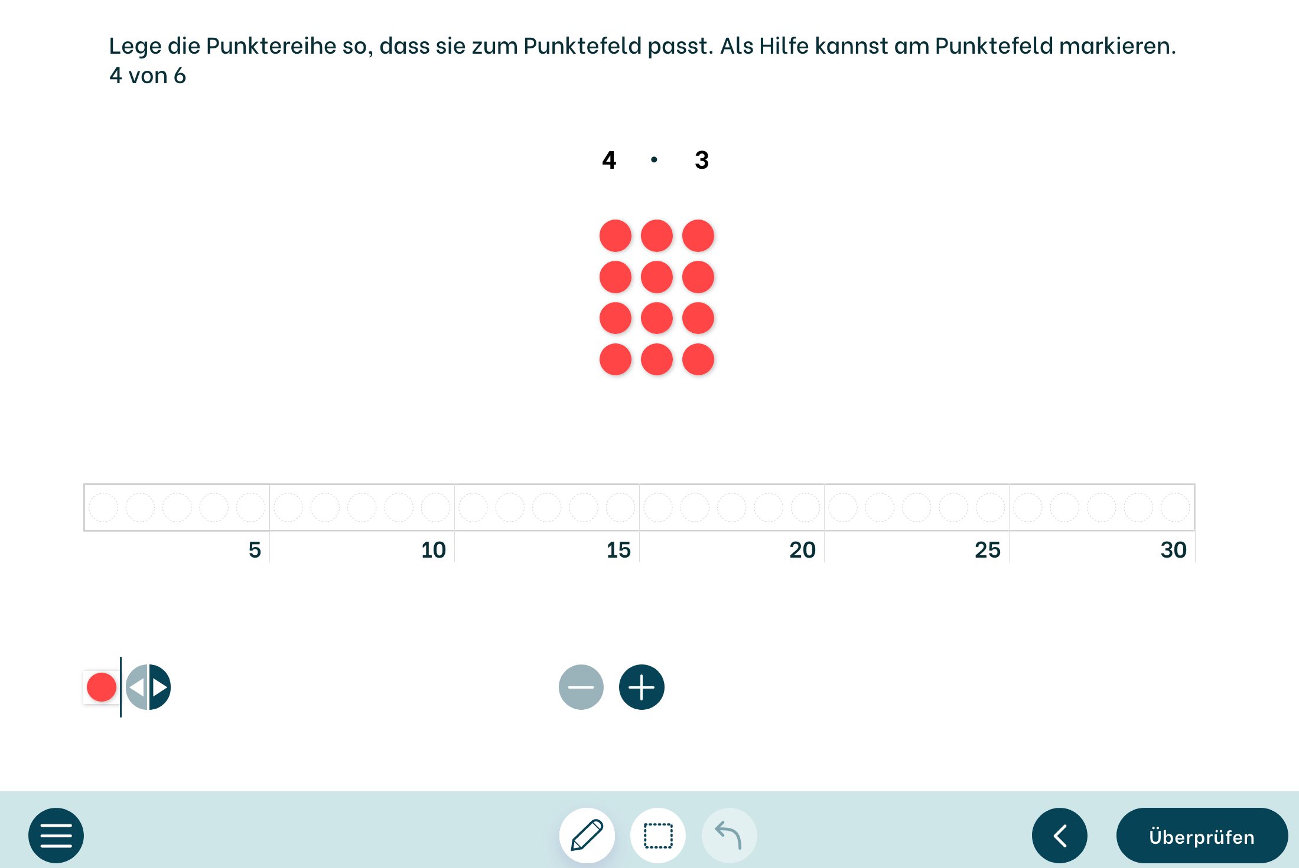
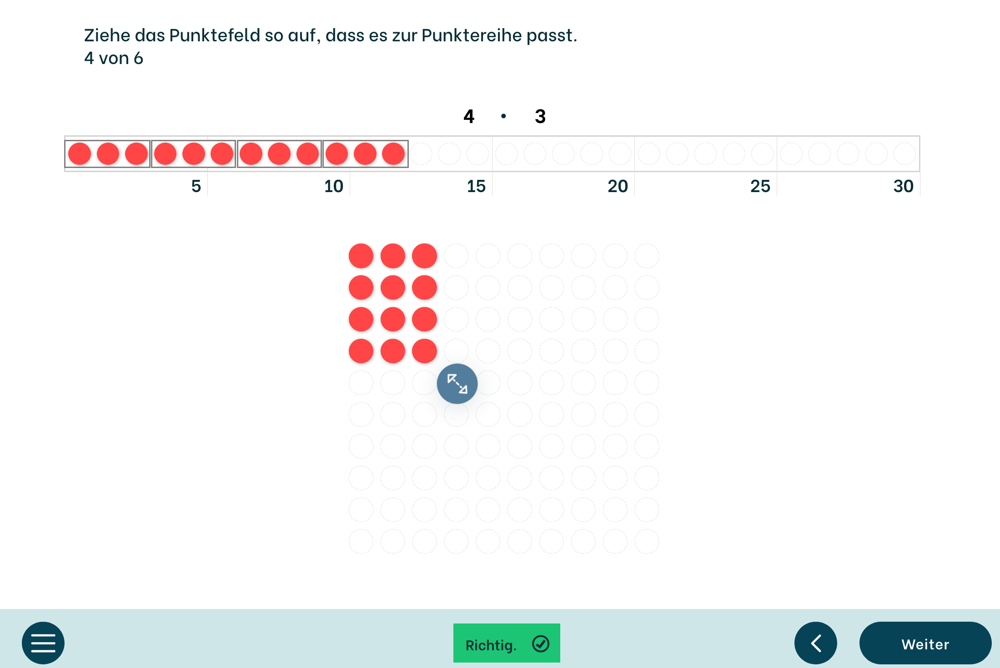
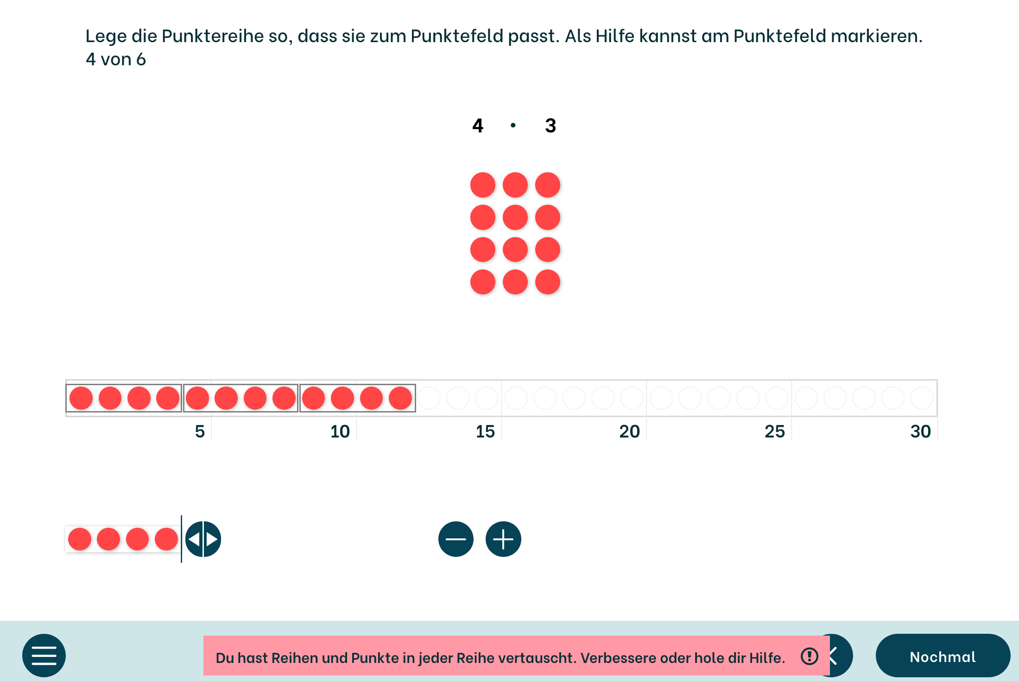
2. Ebene: Verständnis für „mal“ erzeugen, einfache Aufgaben sichern
(https://app.divomath-nrw.de)
Notes:
Im ersten Beispiel erstellen die Lernenden eine zum Punktefeld passende Punktereihe. Sie bekommen zudem informatives Feedback zu ihrer Lösung, mit welchem sie z.B. aufmerksam gemacht werden, wenn sie die beiden Faktoren in ihrer Punktereihe vertauscht haben. Andersherum gibt es auch Aufgaben, in welchen zur Punktereihe passende Punktefelder erstellt werden müssen (Beispiel rechts). Auch in dieser Einheit werden bewusste Begründungsprozesse, warum die beiden Darstellungen die gleiche Malaufgabe abbilden eingefordert.

Slide 20
Verständnisaufbau auf 3 Ebenen
Multiplikation verstehen /
Malaufgaben im Alltag entdecken
1. Ebene: Verständnis für „mal“ erzeugen
Grundvorstellungen, Darstellungen vernetzen
Multiplikation verstehen /
Malaufgaben darstellen
Multiplikation verstehen /
Malaufgaben geschickt nutzen
1./ 2. Ebene: Verständnis für „mal“ erzeugen, einfache Aufgaben sichern
Darstellungen vernetzen, Beziehungen & Strukturen nutzen
3. Ebene: Einfache Aufgaben zum Ableiten nutzen
Beziehungen & Strukturen nutzen
(https://app.divomath-nrw.de)
Notes:
Auf der nächsten Folie wird ein Blick auf die Reflexionsfragen der Einheiten des dritten Bausteins bzw. der dritten Unterrichtsreihe geworfen.

Slide 21
3. Ebene: Einfache Aufgaben zum Ableiten nutzen
(Beziehungen & Strukturen nutzen)
Was sind Kernaufgaben und wie helfen sie uns beim Rechnen?
Multiplikation verstehen /Malaufgaben geschickt nutzen
Was sind Tauschaufgaben und wie können sie uns beim Rechnen helfen?
Wie und warum können wir Malaufgaben zerlegen und zusammensetzen?
Was ist das Besondere an Nachbaraufgaben?
Wie helfen uns Zerlegungsaufgaben beim Ausrechnen schwieriger Malaufgaben?
Wie helfen uns Nachbaraufgaben schwierige Malaufgaben auszurechnen?
Wann können wir besondere Aufgaben geschickt nutzen, um schwierige Malaufgaben auszurechnen?
(https://app.divomath-nrw.de)
Notes:
In der letzten Einheit des Bausteins es darum zu entscheiden und zu begründen, welche Aufgabenbeziehungen sich zur Lösung bestimmter Aufgaben eignen.

Slide 22
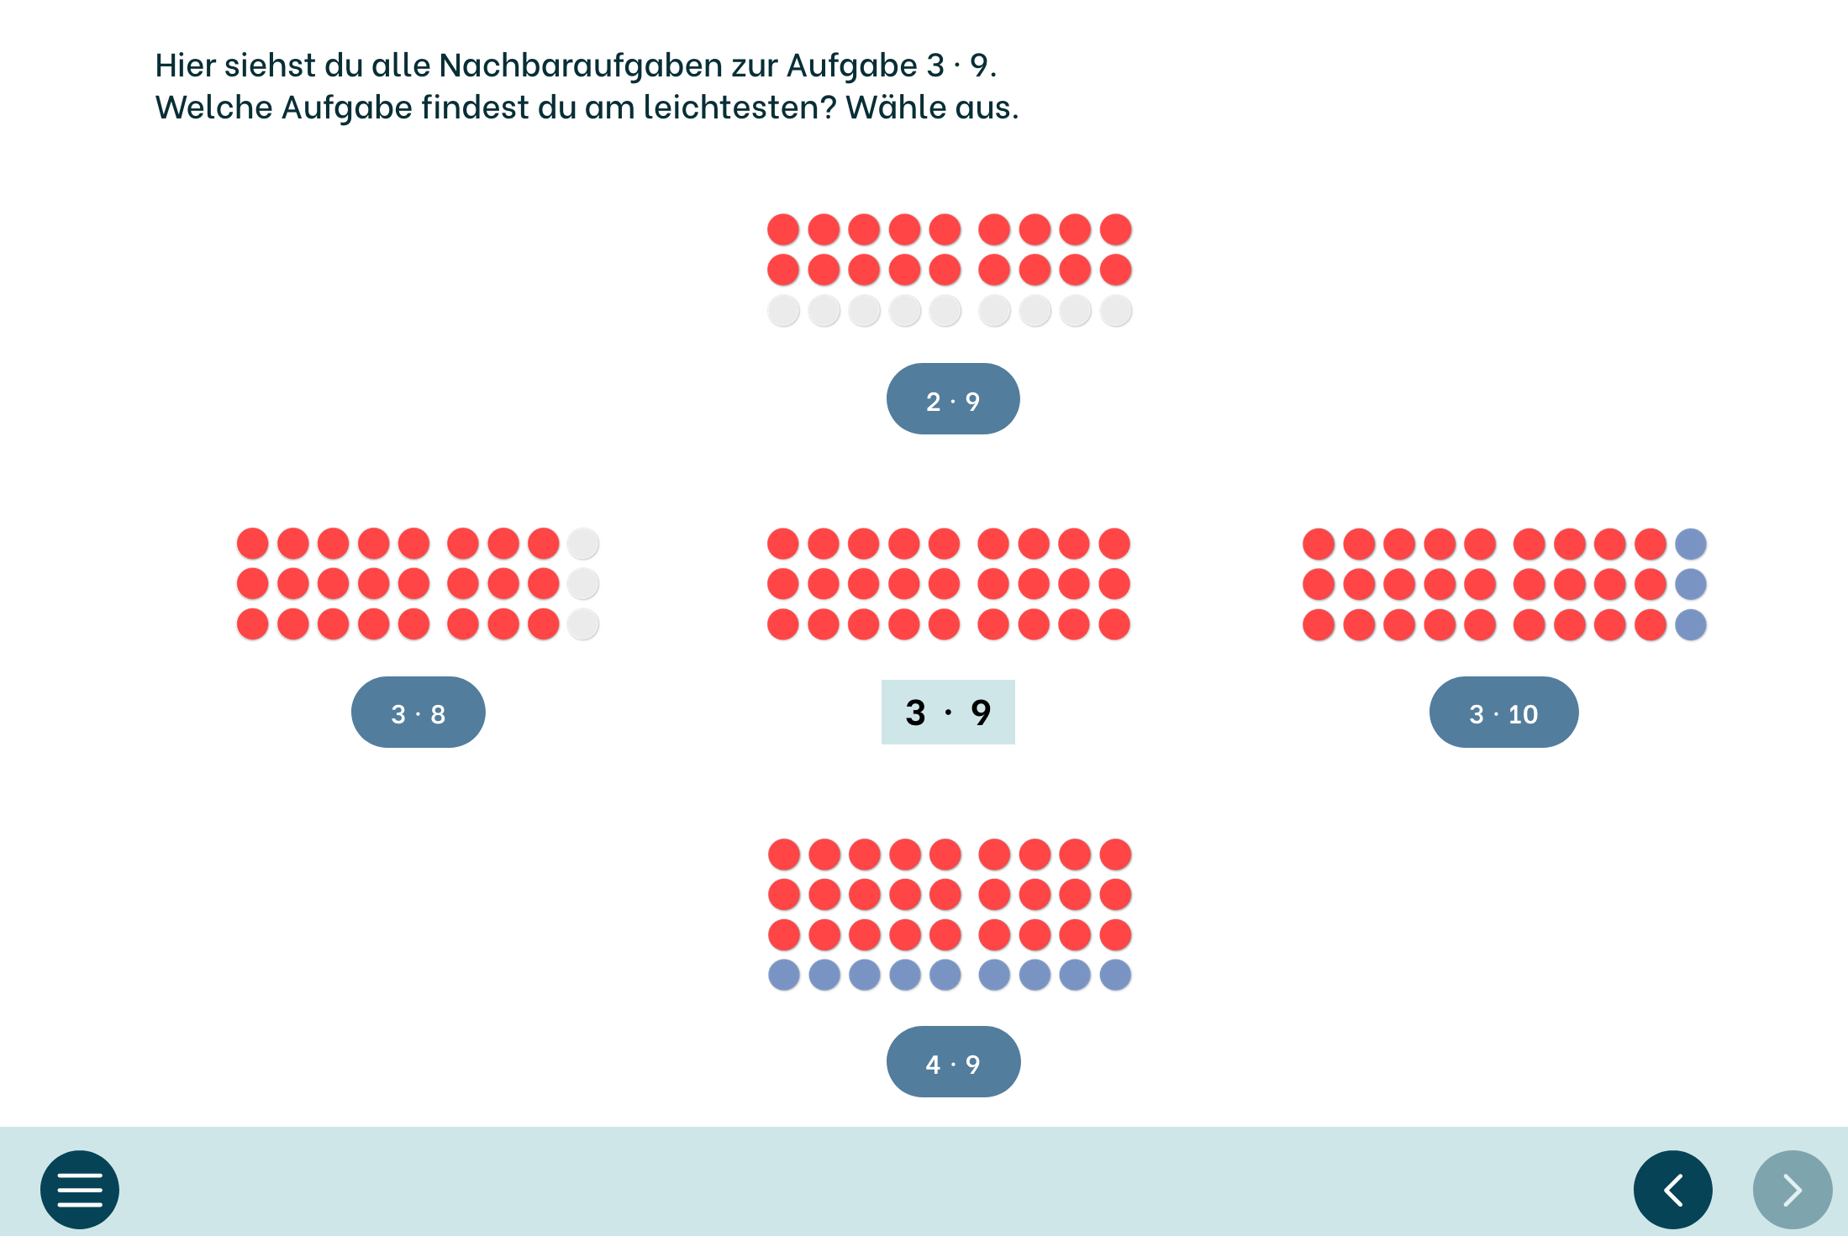
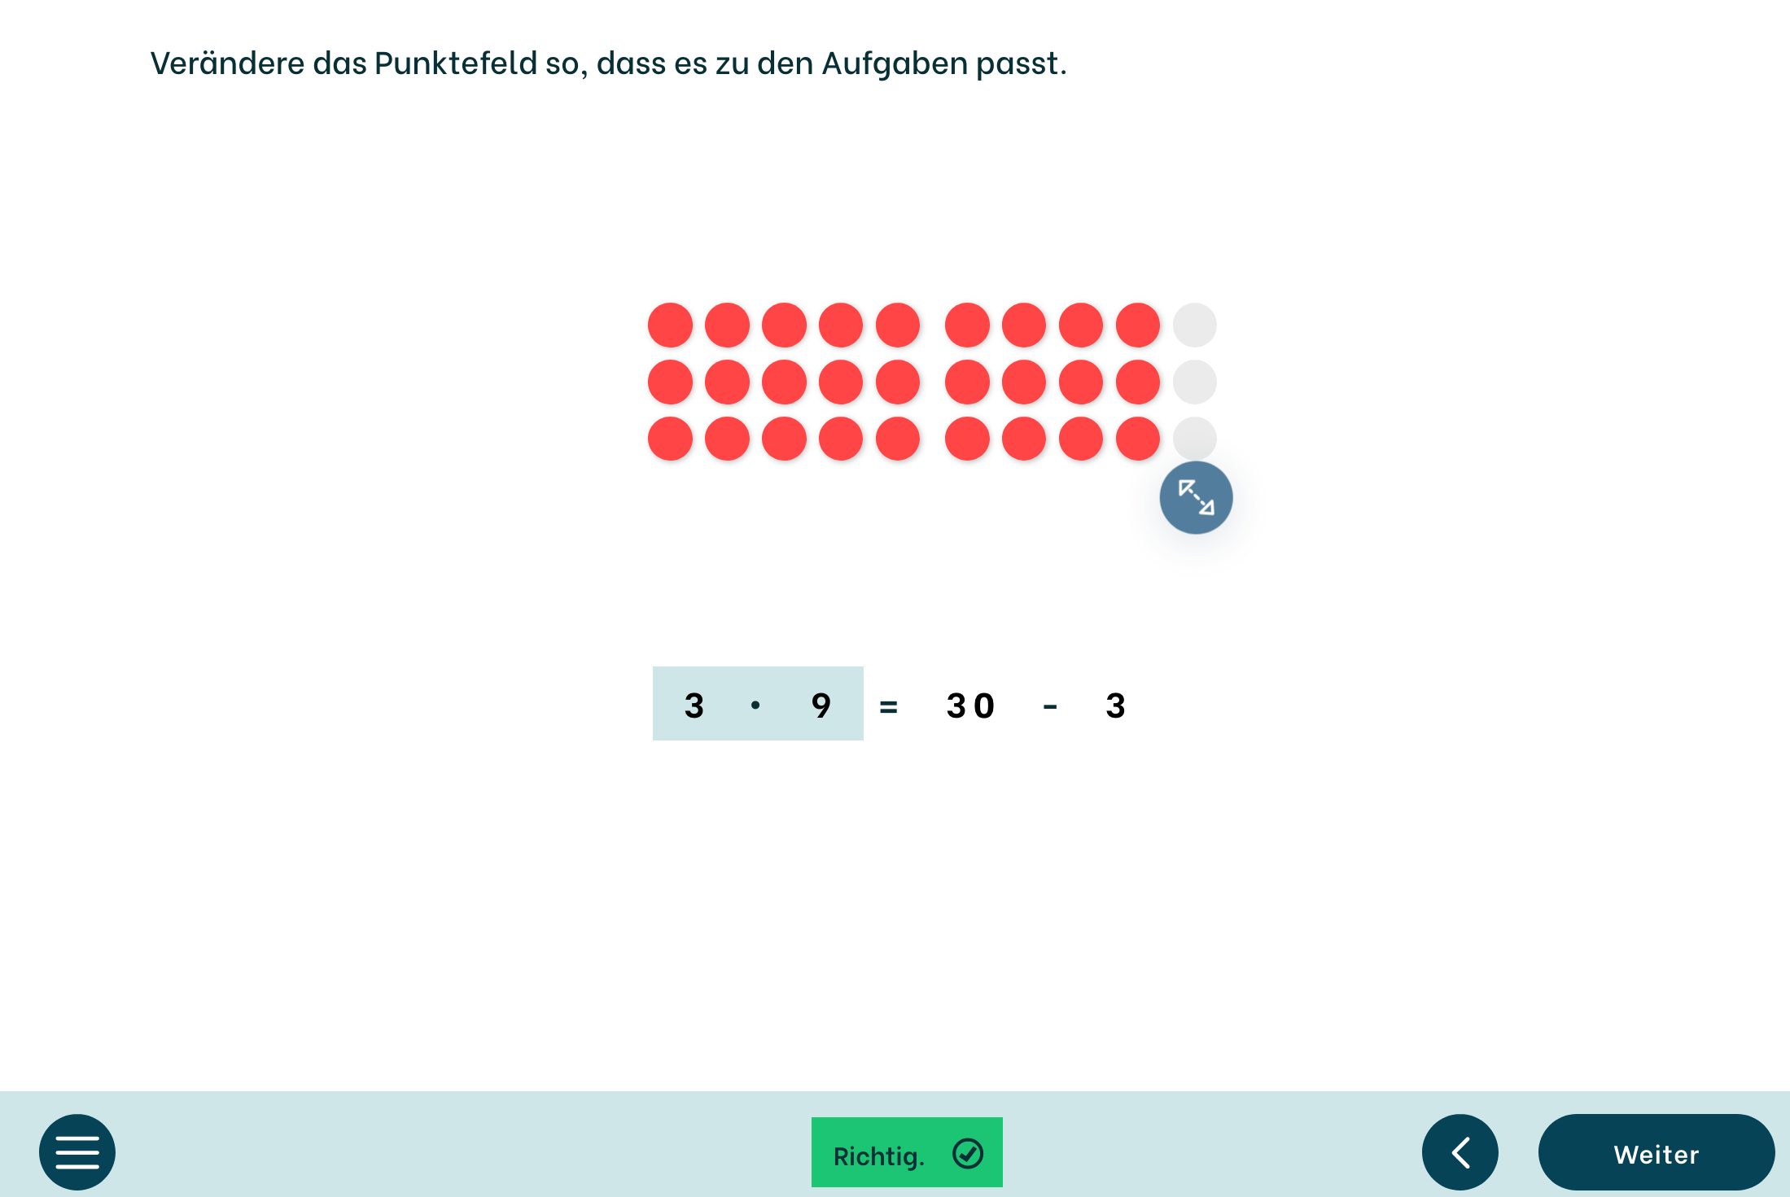
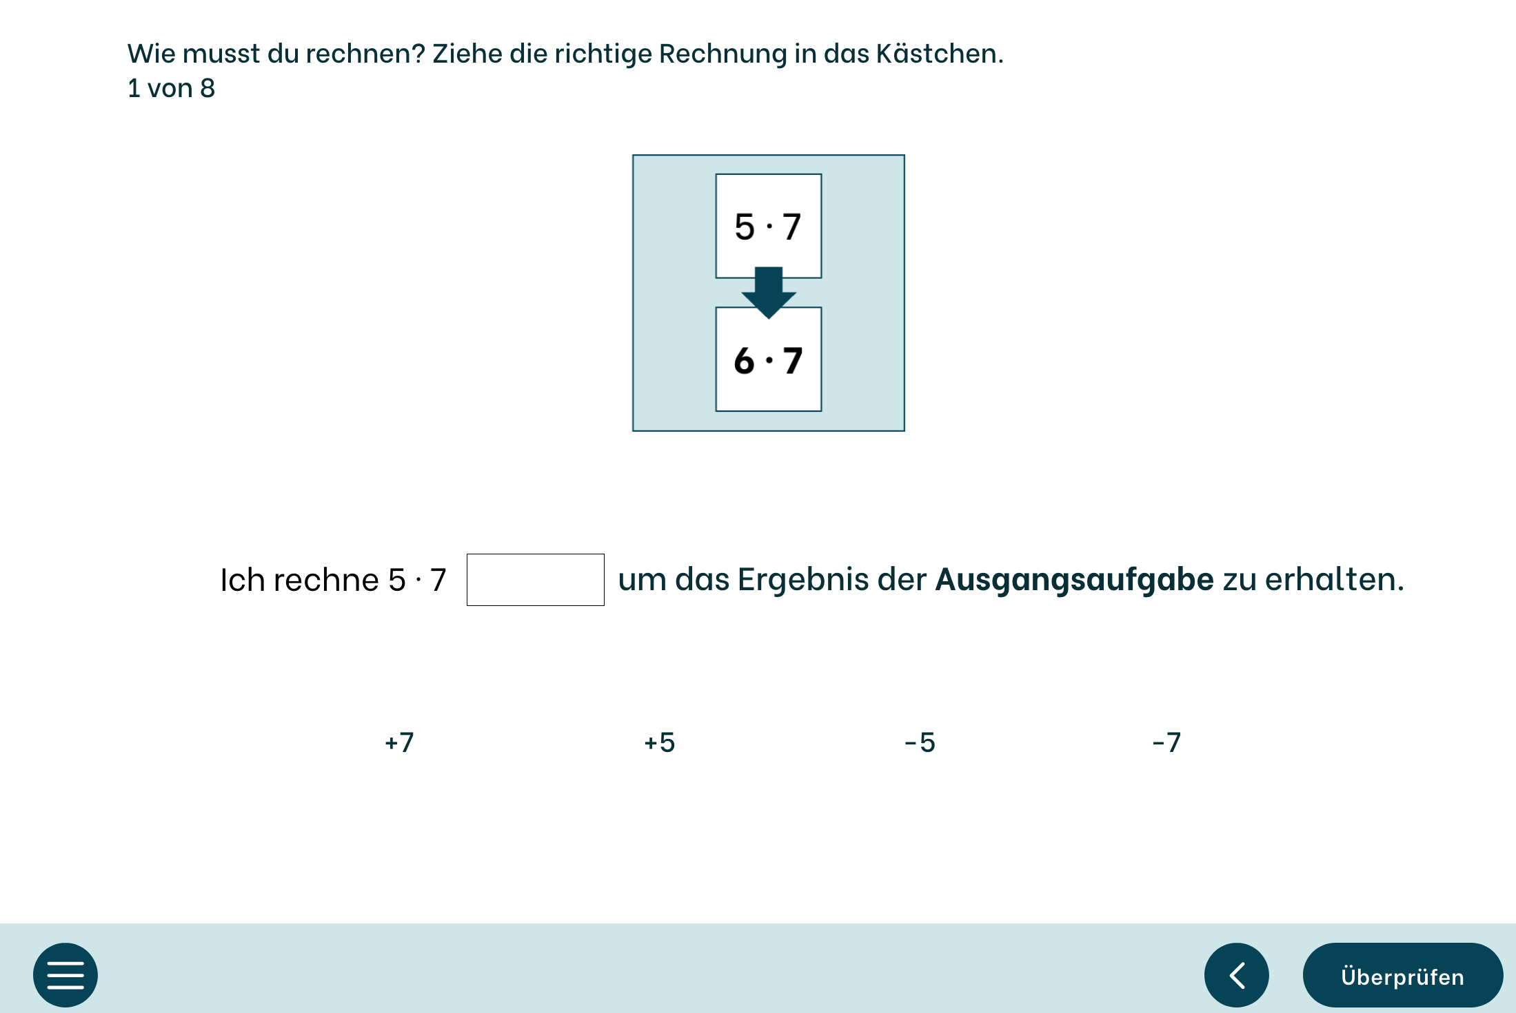
3. Ebene: Einfache Aufgaben zum Ableiten nutzen
(https://app.divomath-nrw.de)
Notes:
Aufgabenbeispiel 1: Je nach Aufgabe und abhängig von der individuellen Präferenz können die Lernenden die Aufgabe(n) auswählen, welche sie zur Ableitung der “schwierigen“ Malaufgabe nutzen wollen.
Aufgabenbeispiel 2: Immer wieder wird die Beziehung zwischen Malaufgabe und Ableitungsaufgabe durch Versprachlichung und ikonische Darstellung deutlich hergestellt (“Bei 3 · 9 hilft mir die Aufgabe 3 · 10. Da rechne ich erst 3 · 10, das sind drei Zehner, also 30. Und dann muss ich von jedem Zehner noch einen abziehen, denn die Aufgab ist ja 3 · 9, also drei Neuner. Ich rechne also 30 – 3.“).
Aufgabenbeispiel 3: Die Lernenden sollen Veränderungen der Ausgangsaufgabe verständnisbasiert erarbeiten und nicht die Strategien einfach nur auswendig lernen. Daher werden entsprechende Veränderungen des Multiplikators oder des Multiplikanden auf verschiedenen Darstellungsebenen (symbolisch, ikonisch, sprachlich) thematisiert und in Plenumsphasen gemeinsam begründet.

Slide 23
Gliederung
Grundlagen Operationsverständnis Multiplikation
  Multiplikatives Denken als Denken in Bündeln
  Verständnisaufbau auf drei Ebenen
divomath – Das Modul „Multiplikation verstehen“
Erprobungsauftrag – divomath im Unterricht nutzen
Abschluss und Ausblick

Slide 24
Erprobungsauftrag – divomath im Unterricht nutzen
Loggen Sie sich mit den Zugangsdaten als Lehrkraft auf https://www.divomath-nrw.de ein.
Sehen Sie sich die Unterrichtseinheiten „Malaufgaben erkennen“ (Baustein „Malaufgaben im Alltag entdecken“) und „Schlau rechnen“ (Baustein „Malaufgaben geschickt nutzen“) an.
Sichtet die dazugehörigen Angebote für Lehrkräfte (Handreichungen Einheiten, fachdidaktischer Hintergrund).
QR-Code zur TaskCard
Überlegen Sie gemeinsam und sammeln Sie auf der TaskCard:
  Welche neuen Gestaltungsmöglichkeiten einer digital gestützten Einheit zur Multiplikation eröffnen sich für Ihre Klasse/ Ihren Unterricht? Wo unterstützt Sie die Lernumgebung beim Unterrichten?
  Wo müssen Sie im Unterricht den Verständnisaufbau unterstützen /moderieren?
  Welche Vorbereitungen müssen Sie für die erfolgreiche Integration im Unterricht erledigen? Wie können Sie das Angebot der Lernumgebung dafür nutzen?
Notes:
Jetzt sind die Teilnehmer:innen an der Reihe und sollen divomath selbst erkunden. Dazu benötigen sie ihre Zugangsdaten. Andernfalls reicht es auch aus, wenn in der Gruppe eine Person sich einloggt und (über Bildschirmteilung) die anderen Gruppenmitglieder mitschauen. Für diejenigen, die bisher keinen Zugang haben, bietet es sich jedoch an, die Handreichungen der beiden Einheiten „Malaufgaben erkennen“ und „Schlau rechnen“ in die Taskcard einzufügen (erreichbar über QR-Code oder/ und Link im Chat).
Die Teilnehmer:innen schauen sich eine der beiden Einheiten an und sichten die dazugehörige Handreichung. Zur zielgerichteten Durchsicht der ausgewählten Einheit sollen die Gruppen jeweils gemeinsam die Fragen diskutieren und ihre Überlegungen auf der Taskcard festhalten. Im Anschluss an die Aktivität werden die Notizen der Gruppen im Plenum aufgegriffen sowie aufgekommene Fragen besprochen.
Mögliche Ergebnisse und Rückmeldungen der Erkundungsphase könnten sein:
technische/ organisatorische Voraussetzungen klären bzw. schaffen (z. B. WLAN, Tablets, Apple-TV, Lernende auf den Umgang mit Tablets und divomath vorbereiten,…),
Handreichung und fachdidaktische Hintergrundinformationen sichten, welche die Unterrichtsvorbereitung erleichtern, aber nicht ersetzen (!)
Vollständig strukturierter, aber adaptierbarerer Unterricht (Aufgaben – Einheiten – Reihen)
individuellen Adaptions- und Unterstützungsbedarf bei den Einheiten berücksichtigen (z. B. Zusatzaufgaben in und außerhalb divomath; Aufgabenverständnis sichern,… )
ggf. digitale Arbeitsmittel erproben (in Einheit „Digitale Komponenten“)
Sinnvollen ergänzenden Einsatz von ggf. nötigen physischen Materialien (Punktestreifen, Plättchen,…) überlegen → mit Material handeln zur Erarbeitung und Sicherung des Verständnisses (Kombination aus digital & analog berücksichtigen)
Vorbereitung von ggf. notwendigen zusätzlichen Impulsen
Darstellungen sind vernetzt und verändern sich simultan (z. B. Punktefeld und Ziffernsymbole), sodass Darstellungsvernetzung und Verständnisaufbau gefördert wird
Digitale Arbeitsmittel verringern organisatorischen Aufwand, den physisches Material mit sich bringt
Digitale Arbeitsmittel bilden mentale Handlungen besser ab als physisches Material (Zerlegen von Malaufgaben als Zerschneiden eines Punktefeldes)
Videos können wiederholt abgespielt und unterbrochen werden und sind ohne Audio auch flexibel kommentierbar
Lernende bekommen in Einzelarbeitsphasen automatisches Feedback zu ihren Bearbeitungen
Lehrkraft kann Lernfortschritt in Ergebnisübersicht einsehen
Gemeinsame Erarbeitung von Wissensspeichern mit zentralen Aspekten des Inhalts sowie sprachlichen Formulierungen
Aufgaben losgelöst von Einheiten gestaltet in der Einheit „Digitale Komponenten“
….

Slide 25
Gliederung
Grundlagen Operationsverständnis Multiplikation
  Multiplikatives Denken als Denken in Bündeln
  Verständnisaufbau auf drei Ebenen
divomath – Das Modul Multiplikation verstehen
Erprobungsauftrag – divomath im Unterricht nutzen
Abschluss und Ausblick

Slide 26


Weitere Angebote
Webinare
Einführung ins Modul ‚Schriftlich subtrahieren‘
15.04.2024, 15:30 - 16:30 Uhr
23.04.2024, 15:30 - 16:30 Uhr (Wiederholung des 15.04.)
Einführung ins Modul ‚Die Zahlen bis 1000 erkunden‘
27.08.2024, 15:30 - 16:30 Uhr
29.08.2024, 15:30 - 16:30 Uhr (Wiederholung des 27.08.)
Weitere Hilfsangebote
support@divomath-nrw.de
divomath FAQ und Hilfebereich:
  app.divomath-nrw.de/faq
divomath im DZLM-Moodle:
    shorturl.at/hiwFR
https://dzlm.de/kalender/online-seminarreihe-für-alle-schulen-nrw-0

Slide 30
Literatur
Abraham, M., Bielinski, S., Kissel, E., Selter, Ch., Prediger, S., & Vonstein, H. (2023). Designprinzipien in divomath: Digitale verstehensorientierte Lehr-Lern-Umgebungen für alle Unterrichtsphasen. In F. Dilling, D. Thurm, & I. Witzke (Hrsg.), Digitaler Mathematikunterricht in Forschung und Praxis. Tagungsband zur Vernetzungstagung 2022 in Siegen (S. 1–10). WTM. https://doi.org/10.37626/GA9783959872041.0
Götze, D., & Baiker, A. (2021). Language-responsive support for multiplicative thinking as unitizing: results of an intervention study in the second grade. ZDM Mathematics Education 53, 263–275. https://doi.org/10.1007/s11858-020-01206-1
Holzäpfel, L., Prediger, S., Götze, D., Rösken-Winter, B., & Selter, C. (2024). Fünf Prinzipien für qualitätsvollen Mathematikunterricht. Mathematik lehren, 242, 2–9.
Prediger, S. (2020). Multiplizieren verstehen und erklären – Sprachbildendes Fördermaterial. Didaktischer Kommentar zum sprachbildenden Fördermaterial. Open Educational Resources. https://sima.dzlm.de/unterricht/unterrichtsmaterialien-sekundarstufe
Prediger S, Götze D, Holzäpfel L, Rösken-Winter B and Selter C (2022). Five principles for high-quality mathematics teaching: Combining normative, epistemological, empirical, and pragmatic perspectives for specifying the content of professional development. Frontiers in Education, https://doi.org/10.3389/feduc.2022.969212
Internetlinks
divomath (o.J.). Divomath – digital und verstehensorientiert Mathematik lernen. Verfügbar unter: https://app.divomath-nrw.de
MaCo – Mathematik aufholen nach Corona (o.J.) .Verständig und sicher im Einmaleins und Einsdurcheins. Verfügbar unter: https://maco.dzlm.de/node/52
SchuMaS – Schule macht stark (o.J.). Multiplikation verstehen. Verfügbar unter: https://pikas.dzlm.de/node/1814

